Slide 1
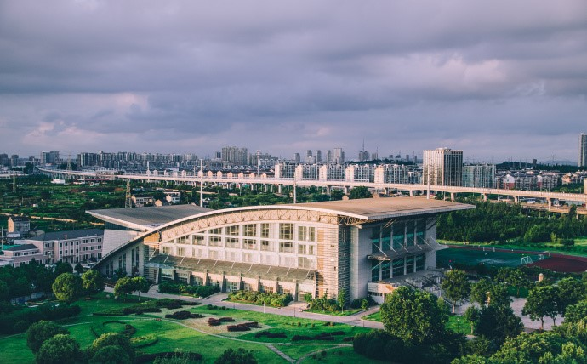
高等数学（上）
南京信息工程大学 数学与统计学院
大学数学部 高等数学教学团队

Slide 2
反常积分
第四节 反常积分
1
无穷限的反常积分
2
无界函数的反常积分（瑕积分）
3
小结

Slide 3
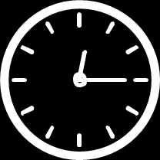
反常积分
了解反常积分的概念；
掌握反常积分的计算.
重难点
重点：
反常积分的概念及计算方法.
难点：
无界函数反常积分的计算中内部瑕点的判断.
教学目标

Slide 4
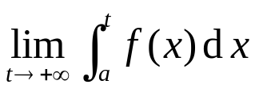



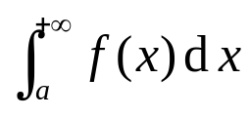
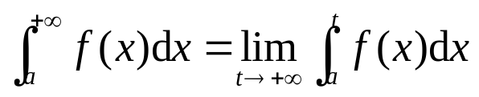
反常积分
一、无穷限反常积分
1、无穷限反常积分的定义
定义1 设函数
在
上连续，取
如果极限
存在，则称此极限为函数
在无穷区间
上的反常积分，
记作
，即
如果上述极限不存在，则称反常积分不存在．
反常积分
存在，也称反常积分 收敛，反之则称
反常积分 发散.

Slide 5


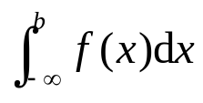
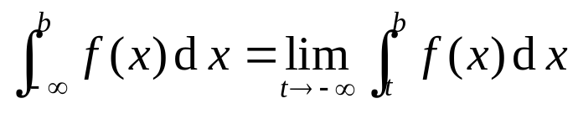
反常积分
类似地，设函数
在无穷区间
上连续，取
，则函数
在无穷区间
上的反常积分 为
若上述极限存在，则称反常积分 收敛，否则如果上述
极限不存在，则称反常积分 发散.

Slide 6


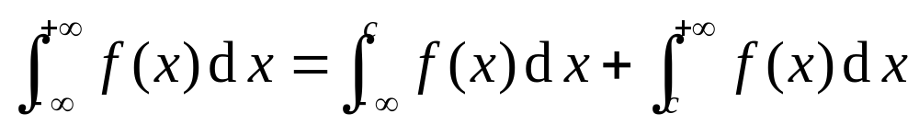
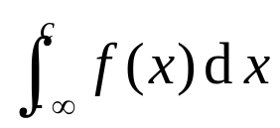
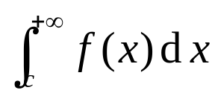
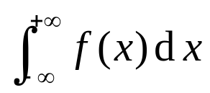
反常积分
设函数
在
上连续，
为
中的任意取定的
常数，有
若反常积分
和
同时收敛，则称
为函数
在
上的反常积分(收敛)；若反常积分
和
至少有一个不收敛，则称反常积分
发散.

Slide 7
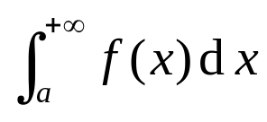
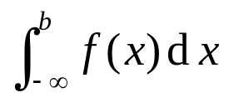
反常积分
注：反常积分
统称为
，
及
无穷限反常积分.

Slide 8


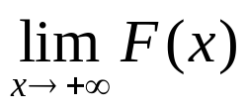
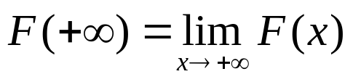
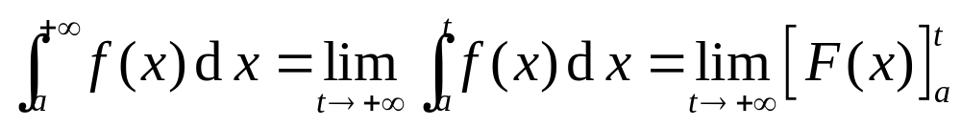
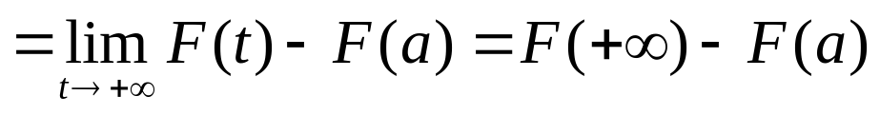
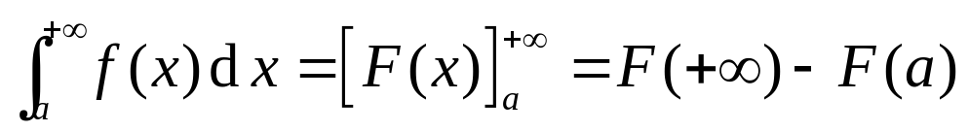
反常积分
2、无穷限反常积分的计算
设
为
的一个原函数，若
存在，记
，则
进而得到类似于牛顿—莱布尼茨公式的计算形式：

Slide 9
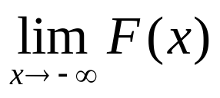
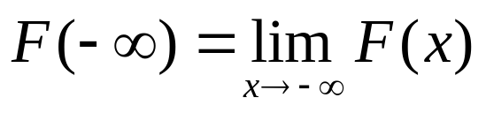
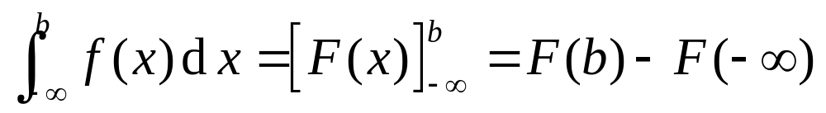
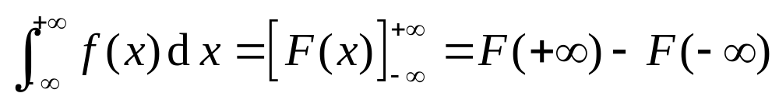
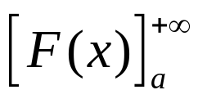
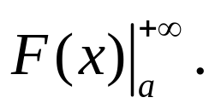
反常积分
类似地，若
存在，记
，则有
注：记号
也常写作

Slide 10
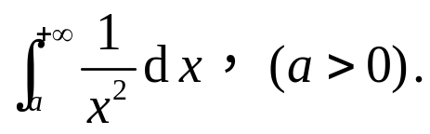
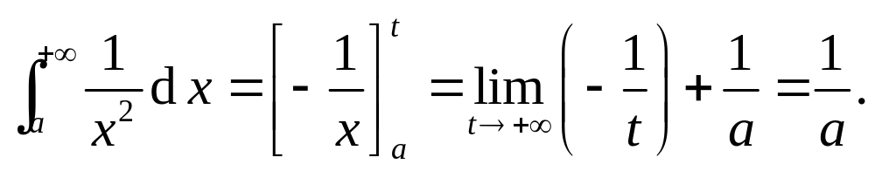
反常积分
例1 计算反常积分
解:

Slide 11
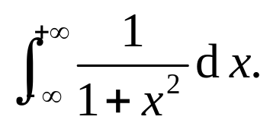
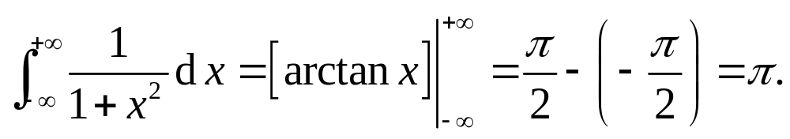
反常积分
例2 计算反常积分
解：

Slide 12
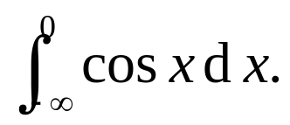
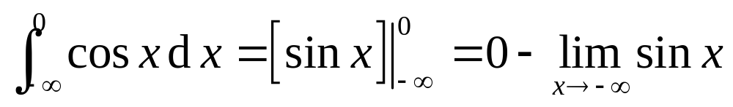
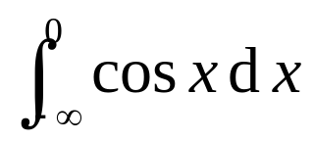
反常积分
例3 计算反常积分
解：
由于上式右端极限不存在，
故反常积分
发散.

Slide 13
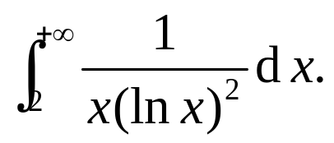
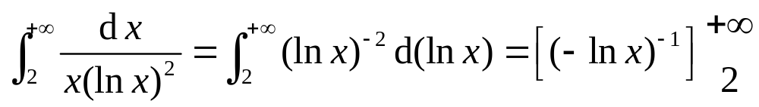
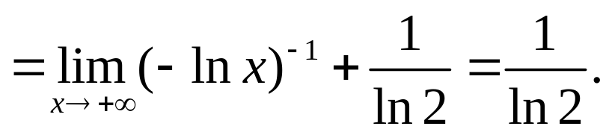
反常积分
反常积分计算也有与定积分相类似的分部积分法和换元积分法.
例4 计算反常积分
解:

Slide 14
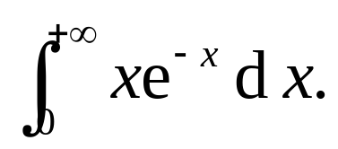
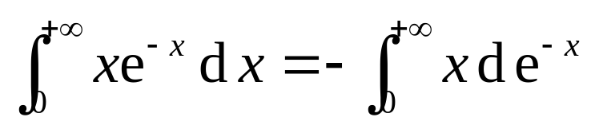
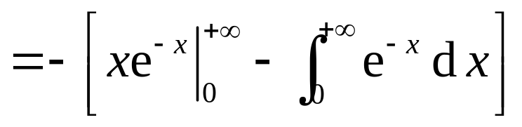
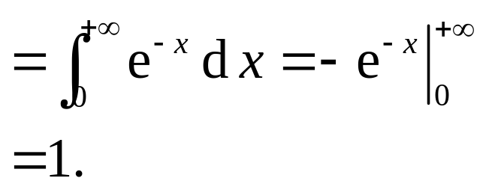
反常积分
例5 计算反常积分
解：

Slide 15
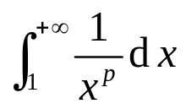


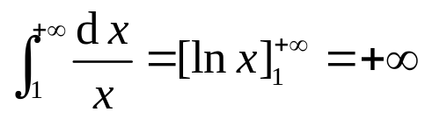

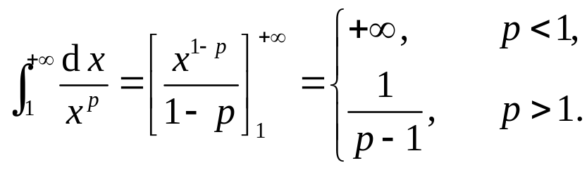

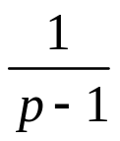
反常积分
例6 证明反常积分
当
时收敛，当
时发散．
证 当
时，
；
当
时，
因此，当
时，反常积分收敛，其值等于
；当
时，
反常积分发散．

Slide 16

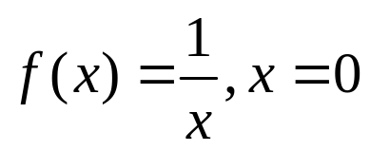
反常积分
二、无界函数的反常积分（瑕积分）
1、瑕积分的定义
定义2 如果函数
在点
的任意邻域内都无界，那么点
称为函数
的瑕点．无界函数的反常积分又称为瑕积分．
如函数
为其瑕点.

Slide 17



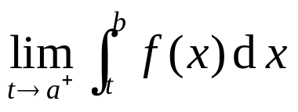
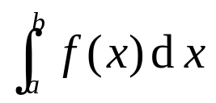
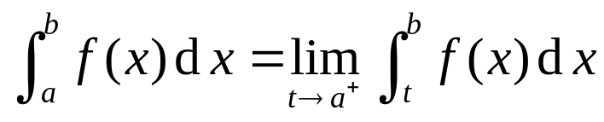
反常积分
定义3 设函数
在
上连续，点
为
的瑕点，取
，如果极限
存在，则称此极限为无界函数
在
上的反常积分，记作
，即
如果上述极限不存在，则称反常积分
不存在.
反常积分
存在，也称反常积分
收敛，否则称反常积分发散.

Slide 18



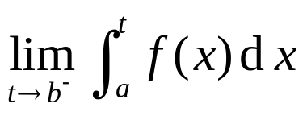
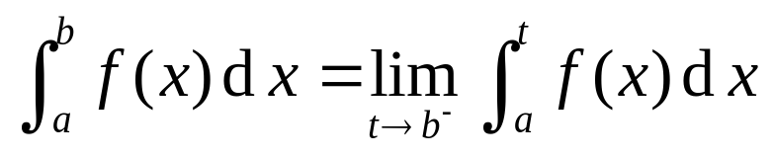

反常积分
类似地，设函数
在
上连续，点
为
的瑕点，取
，如果极限
存在，则称该极限为函数
在
上的反常积分,记作
这时，也称反常积分 收敛，否则称反常积分
发散.

Slide 19


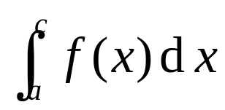
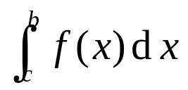




反常积分
设函数
在
上除点
外连续，
为
的瑕点，
如果反常积分
和
都收敛，则称上述反常积分之和为函数
在
上的反常积分，
记作
，即

Slide 20






反常积分
这时也称反常积分
收敛，否则称反常积分
发散．
2、瑕积分的计算
设
为
在
(或
)上的一个原函数，若
，
存在，记

Slide 21






反常积分
则瑕积分
设
为
在
上的一个原函数，点
为瑕点，若
存在，即
则瑕积分

Slide 22






反常积分
例7 计算
解 函数
在
上连续，由于
，所以
是它的一个瑕点．故

Slide 23








反常积分
例8 计算下列反常积分
.(瑕点在区间内)
解: 显然函数
在
上连续，由于
，
所以0为瑕点，故
因为
因而
发散.
从而
发散.

Slide 24

反常积分
注：计算瑕积分一定要考虑清楚哪个是瑕点，瑕点有几个，是在端点处还是在区间内.如果上题中若忽视了 是被积函数的瑕点，就会得到错误的结果.

Slide 25









反常积分
例9 证明反常积分
当
时收敛，当
时发散．
证 当
时，
当
时，
综上可知，该反常积分当
时收敛，当
时发散．

Slide 26

反常积分
结论:
一般地，反常积分
当
时收敛，当
时发散．

Slide 27







反常积分
反常积分的计算也有与定积分相类似的分部积分法和换元积分法.
例10 计算反常积分
解：
故原反常积分发散.

Slide 28





反常积分
一个反常积分可能既包含了瑕积分又有无穷限反常积分.
例11 计算反常积分
解:
为瑕点，于是
而
所以

Slide 29
反常积分
三、内容小结
无穷限的反常积分；
无界函数的反常积分（瑕积分）

Slide 30
时光不老，
连接着充满信息的未来，
收藏过去，
是为了明天
更好地出发。

